Slide 1

创新十戒
除了这些要注意的地方，创新就是自由的了

Slide 2
创新是什么？
每个人都有一个属于自已的创新的概念，这里，我不想统一这个概念，只是分享我的理解，使你藉此获得更多的思考角度
创新类似生物学中的变异，它与即有的过去不同，它与亲属不同，它通过求变和探索以谋求更佳的生存空间
创新是成熟知识结合具体需求的实践应用
“只有颠覆性创新才能被称为真正的创新”，换言之，创新必须颠覆，必须颠覆掉什么才称为真正的创新
微创新
创新的五种方式：新技术、新制度、新资源、新市场、新组合（、新方法、新体验）

Slide 3
1、不要在不熟悉的领域创新 2、不要在不充分了解环境与需求时创新 3、不要将创新想法建立在不可达的技术理想之上 4、不要忽视创新想法中人的因素 5、不要忽视创新过程中的政治动力学 6、不要依赖静态和局部的价值分析 7、不要低估试错的成本 8、不要跟风也不要不合时宜 9、不要忌惮被模仿被抄袭 10、不要停止创新
创新十戒
Notes:
从心所欲不逾矩

Slide 4

1、不要在不熟悉的领域创新
会泡咖啡与开咖啡店的区别
世界上没有那么多低垂的果实

Slide 5
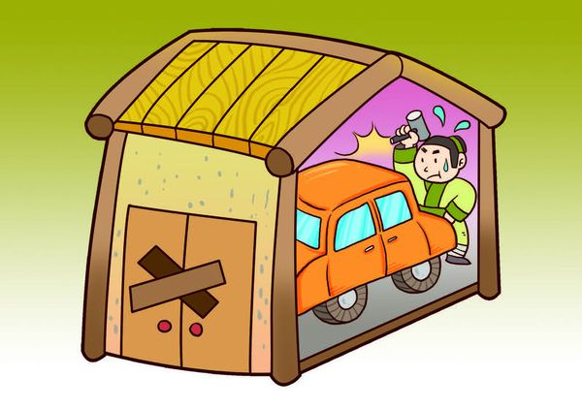
2、不要在不充分了解环境与需求时创新
淘宝上有没有你的创意？
竞争对手的情况？
arXiv上有没有相关的论文？
github上有没有参考的项目？
圈子里有没有人讨论过你的需求？
。。。

Slide 6
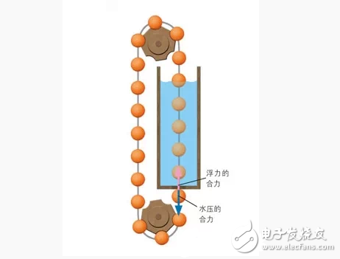
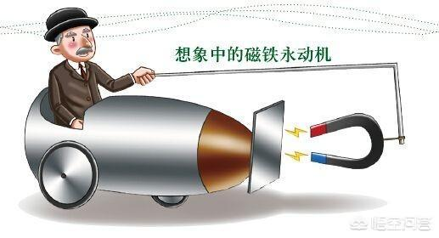
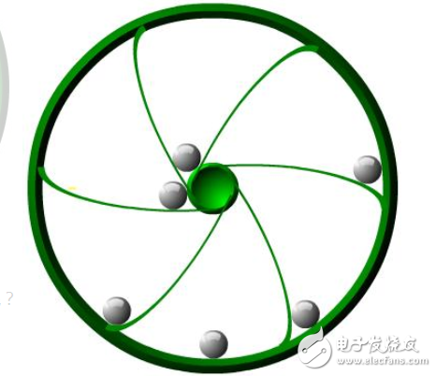
3、不要将创新想法建立在不可达的技术理想之上
如果将你的伟大创新建立在永动机之上，创新的失败是必然的
面对“既让马儿跑，又让马儿不吃草”的创新想法尤其需要谨慎

Slide 7
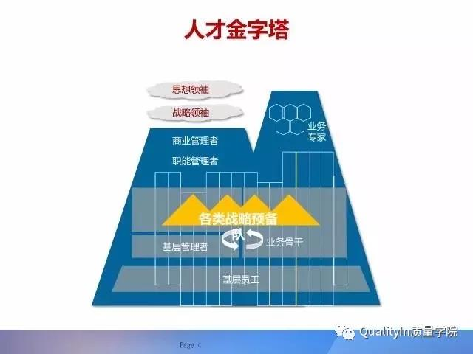
4、不要忽视创新想法中人的因素
“这个Idea啥都不缺，就缺一个写代码的了。。。”
九是根本原因：人，还是人——缺少独立思考、志向远大的人
所以与创新想法一同酝酿的就是人，谁能担当大任，与创新成败息息相关
创新失败的九大主要原因
https://news.mbalib.com/story/35056

Slide 8
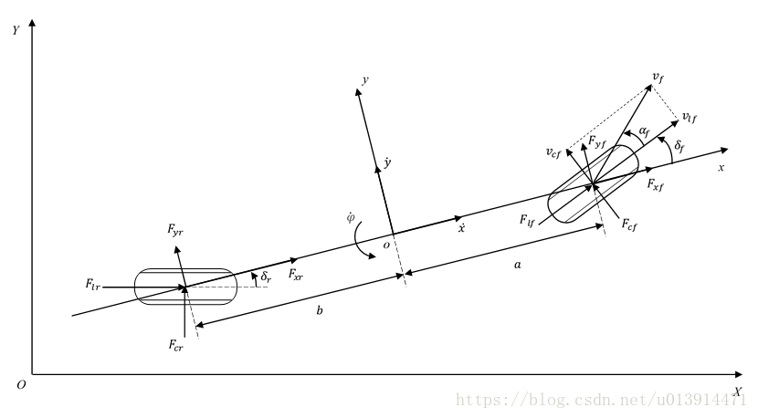
5、不要忽视创新过程中的政治动力学
创新希冀改变一个领域、一个行业、一个组织、一个系统，但这不能在自已还是毛毛虫的时候就动手
创新活动不可避免与既有势力产生矛盾 （如：QWERTY的例子）
获得专业领域的守护者的支持是创新取得成功的捷径
争取同行的认可与支持是预见创新成败的关键
创新活动必定需要吸取资金、人才、技术、管理资源，这个积累过程需要耐心
Notes:
任正非说，谁要一进公司就跟我谈战略，我就把他开掉。在系统内部获得一定的地位后，说话才可能具有撬动扛杆的分量
一个新产品能否成功，投资人的意见靠不住、消费者调查得出来的结论也很狗血，这两个群体都太重视既往经验，预测未来，谁的准确率都不会高，相对而言，最准确的预测来自同行。
因为，你的创新既不是打动客户、也不是打动投资者，而是打动同行。
日拱一卒

Slide 9
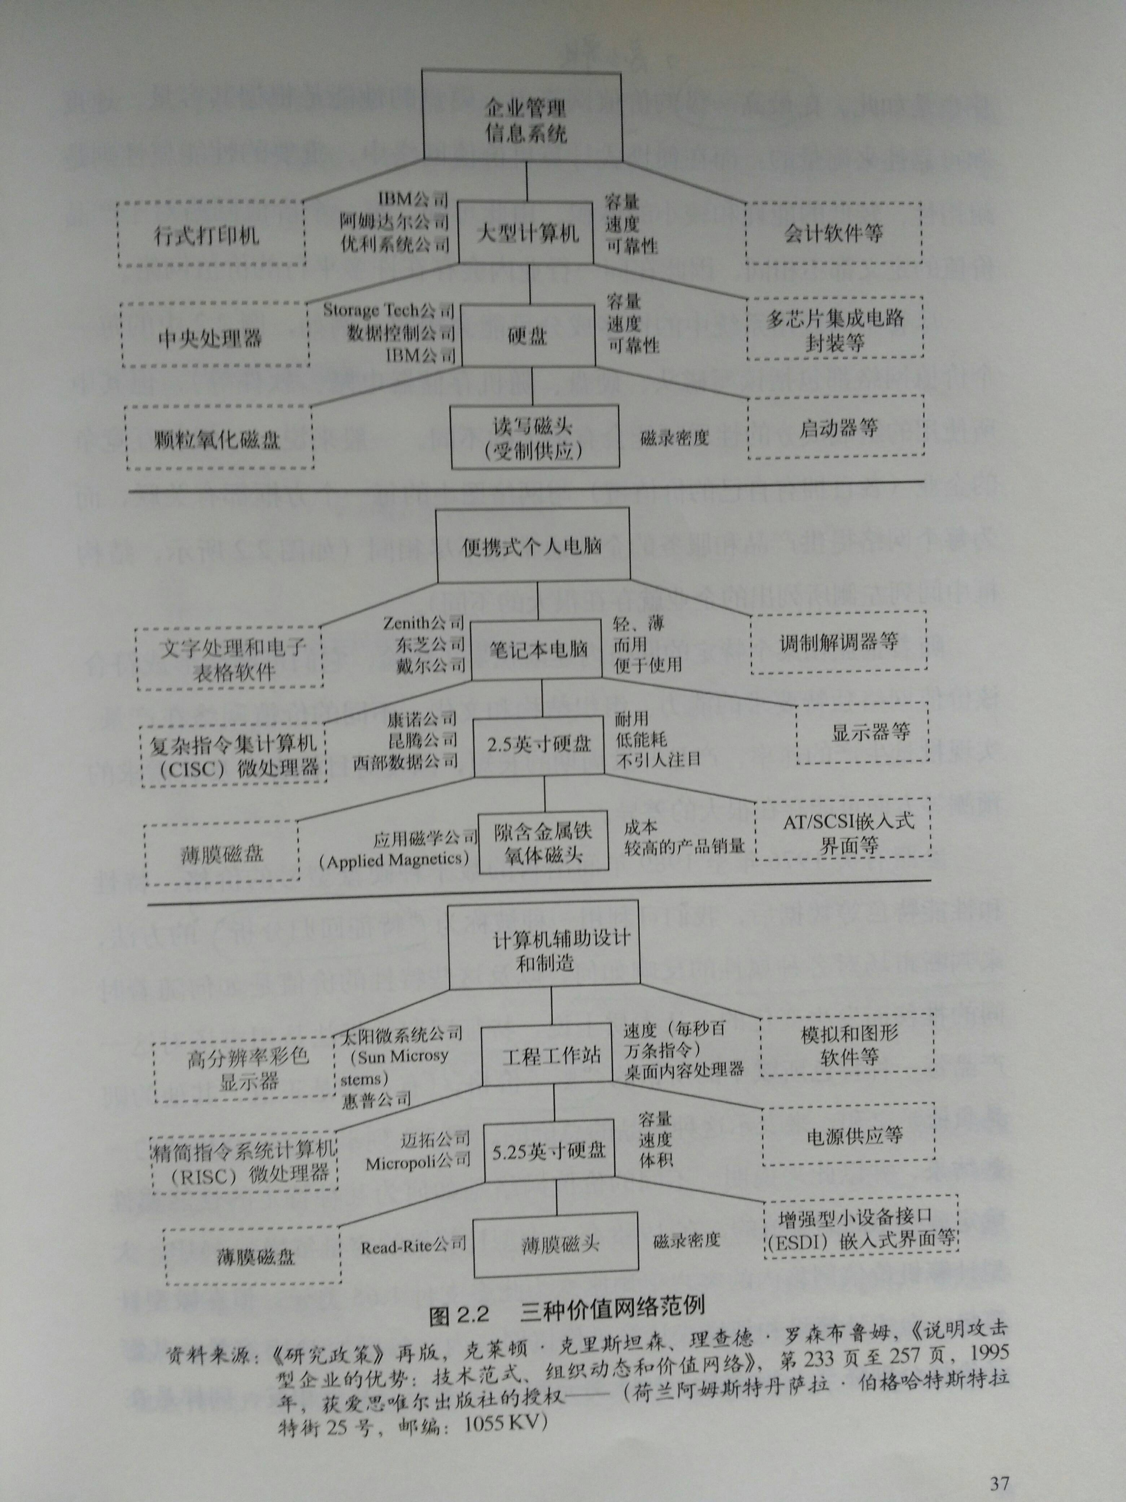
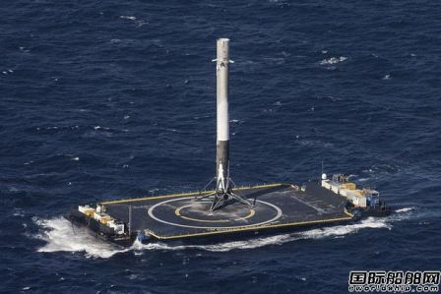
6、不要依赖静态和局部的价值分析
SpaceX的回收技术创新与我国的至今没搞 – 依赖静态成本价值分析，永远都是不合算的创新
微软的维纳斯计划与苹果的智能手机 – 价值网络

Slide 10
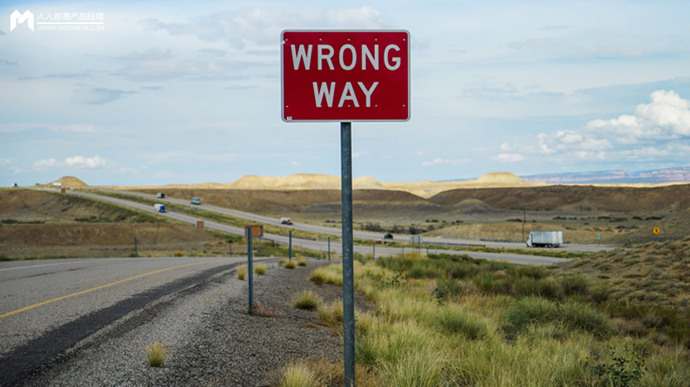
7、不要低估试错的成本
“我们要允许犯错、我们要大胆试错” – 你要弄清说话者的身份
变异对于物种进化是有利的，但对于选择错误方向的个体而言却是悲剧性的
http://www.woshipm.com/it/2961190.html

Slide 11

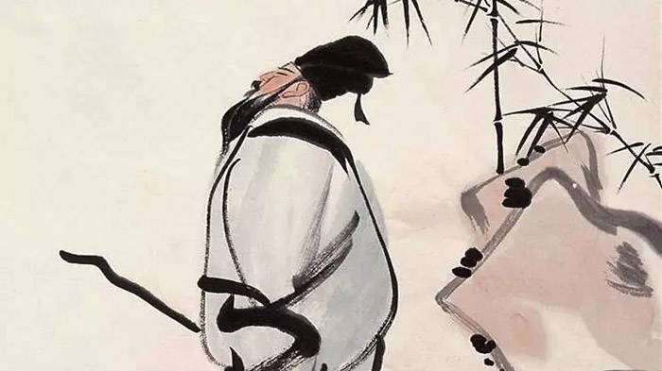
8、不要跟风也不要不合时宜
两种人，或两种做事的风格 – 狐狸与刺猬
跟风 – 我们往往是后知后觉者，往往跟风不及
不合时宜 – 颠覆一个行业或领域，第一个去颠覆的人往往会失败，而第二个去做的人成功率会高很多
风大猪飞
Looks all shit

Slide 12

9、不要忌惮被模仿被抄袭
被模仿被抄袭有时反而成势，当颠覆之力不足时，有人来模仿与抄袭便证明你方向的正确，反而有利于颠覆者这一方，因为这个时期，与你竞争市场的还不是这些模仿者
被模仿与抄袭实际上是不可避免的，如果你在成本、技术、品质、性能方面没有优势，创新本身的价值就十分值得怀疑

Slide 13
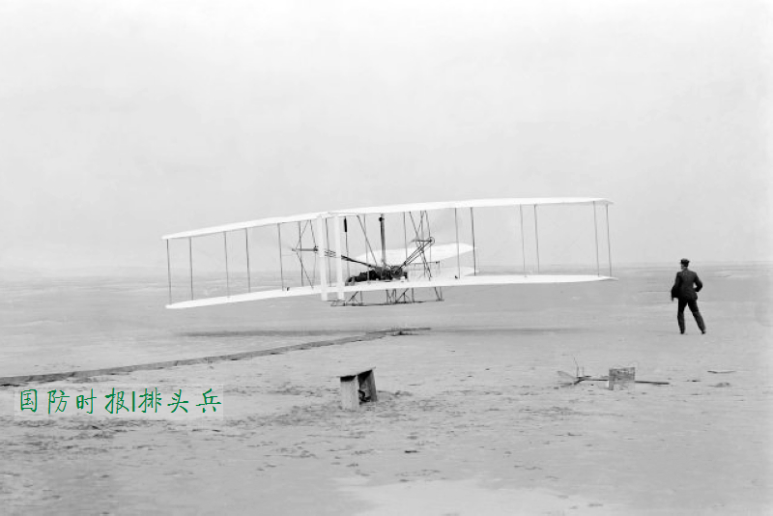
10、不要停止创新
创新者往往拒绝再创新，要警惕路径依赖 （《创新者的窘境》）
创新者往往抱持创新中的某些成果，而不知创新的动力本身才是最大的价值
创新不是一个idea, 一个专利、一个结果，创新是一种能力、一种习惯、一种不断追求效率、寻求变化的体制
既使在创新的路上，依旧要思考创新
再无创新：被专利毁掉的莱特兄弟
https://new.qq.com/omn/20180720/20180720A1BAQC.html
Notes:
莱特兄弟的专利之战

